Slide 1

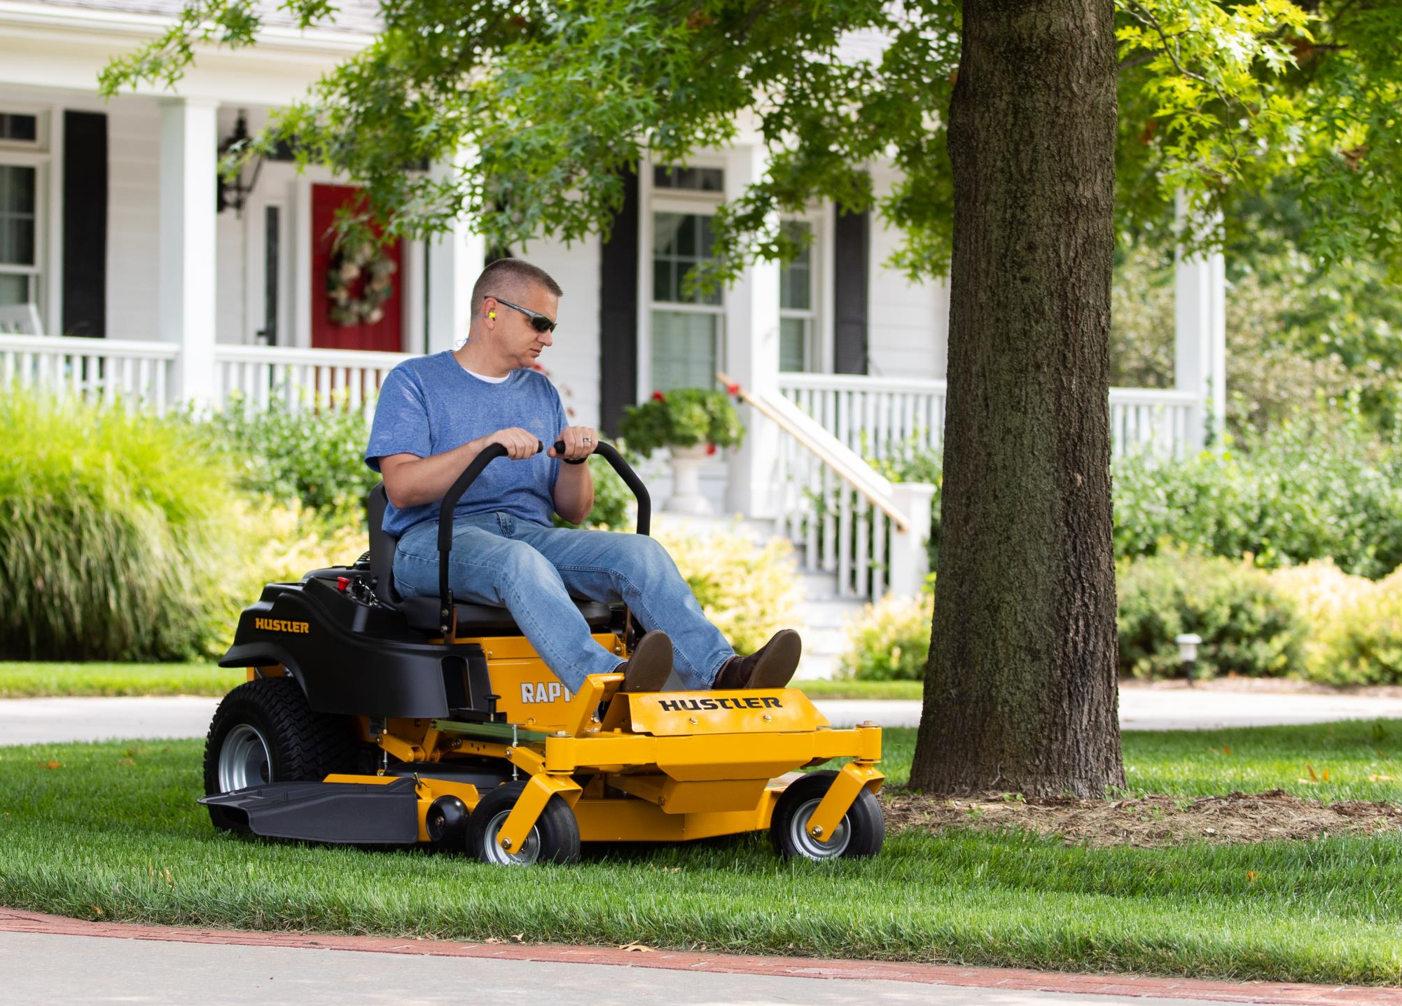


HUSTLER
RAPTOR 42
POWER EDITION
Motor: Kawasaki fr651v
Med 2 cylindre og 21,5 hk
Klipper: 42” (107 cm)
Motor:
Kawasaki fr651v
2 cylindre
21,5 hk
Klipper:
42” (107 cm)
2 knive m. sideudkast
Hastighed:
10,5 km/t
Kampagnepris
Kr. 28.796,- excl. Moms
(35.996,- inkl. moms)

